Slide 1
UNIVERSIDAD AUTÓNOMA DEL ESTADO DE MÉXICO
FAC. DE PLANEACIÓN URBANA Y REGIONAL
UA: SOCIOLOGÍA URBANA I
UNIDAD 2
TEMA: LA HISTORIA DE LA CIUDAD:
LA CIUDAD MODERNA E INDUSTRIAL
MATERIAL VISUAL: DIAPOSITIVAS
Elaboró
Yadira Contreras Juárez, 2016

Slide 2
Introducción
La UA (unidad de aprendizaje) Sociología Urbana 1, misma que se imparte en el quinto semestre de la licenciatura en Planeación Territorial, es de corte teórico, integrada en el área de Sociedad y Territorio La importancia de esta UA en la currícula de la licenciatura recae en el estudio y análisis que se hace entre sociedad y territorio, y la ciudad como producto material de la sociedad. Derivado de lo anterior , Sociología Urbana 1 tiene tres unidades de competencia: 1) conceptos básicos, 2) orígenes de la ciudad y 3) los sociólogos urbanos clásicos.
De la unidad número 2 se eligió un tema para esta presentación “La ciudad industrial”. Éste se describe y explica con autores como Lezama y con Mumford.
JUSTIFICACIÓN
En una UA teórica como Sociología Urbana 1, el procesamiento de la información de corte teórico e histórico (para este caso), es muy conveniente mostrarla con esquemas e imágenes que ayudarán a recrear contextos que para los alumnos les resulta difícil imaginar.
La ciudad clásica forma parte de la unidad 2, que, básicamente, es de corte histórico. ¿Por qué se muestra la historia de la ciudad occidental? La respuesta tiene relación con el siguiente argumento. La historia de la ciudad occidental tiene elementos teóricos que han explicado cómo se formó, qué elementos contiene, conceptos de su forma física y social. Cuando se trata el tema de historia de la ciudad los estudiantes tienen poco interés en leer y entender hechos históricos que parecen ajenos a ellos. Por ello, cuando se muestra la ciudad en imágenes y esquemas puede surgir la inquietud y la aprehensión del fenómeno urbano desde lo histórico. Además que este material siempre trata de relacionar con elementos actuales, por ejemplo, al terminar la exposición se les cuestiona ¿qué elementos de la ciudad industrial se encuentran presentes en ciudades en México?
Lo anterior sirve para explicarle a los estudiantes que la ciudad es un rompecabezas de historias que guarda la ciudad y que todo espacio tiene un antecedente que se puede identificar en las distintas etapas.
En el argumento anterior recae la importancia de elaborar un material visual con, básicamente, imágenes.

Slide 3
GUÍA DE USO:
El material presentado está en versión Microsoft Office Power Point 2010.
El orden de la exposición es el siguiente:
1). Antecedentes
2). Ciudad moderna, ciudad comercial
3). Ciudad Industrial
El orden de la exposición está basado, principalmente, en el libro Teoría social, espacio y ciudad de Lezama, José Luis.

Slide 4
Referencias:
Lezama, José Luis, 2003, Teoría Social, Espacio y ciudad, Colmex, México
Mumford, Lewis, 1979, La ciudad en la historia, Buenos Aires, Infinito, tomo 2

Slide 5
Contexto
Siglo XVIII-XIX-XX
El nuevo orden lógico explicó la naturaleza a través de la ciencia experimental. La ciencia tenía un fin utilitario próximo, cuya misión se centraba en cuatro objetivos principales: defender el imperio colonial, incrementar la producción agraria, mejorar las manufacturas y atender la salud pública. La ciencia tenía un claro sentido utilitarista que en última instancia era argumentado con la mejoría del pueblo.

Slide 6
En el urbanismo de finales del siglo XVIII se observan dos tendencias claras, la salubridad y las consideraciones sociales y colectivas del bien común. El nuevo objetivo social, basado en el interés por la vida de la gente común y corriente, animaba a los arquitectos a prescindir de lo superfluo. El sentido de austeridad definió la búsqueda de lo esencial y la sospechosa desconfianza hacia la ornamentación excesiva. Era la sentencia del barroco y el nacimiento del neoclásico. (León 2002)

Slide 7
PARTE 1: ANTECEDENTES

Slide 8
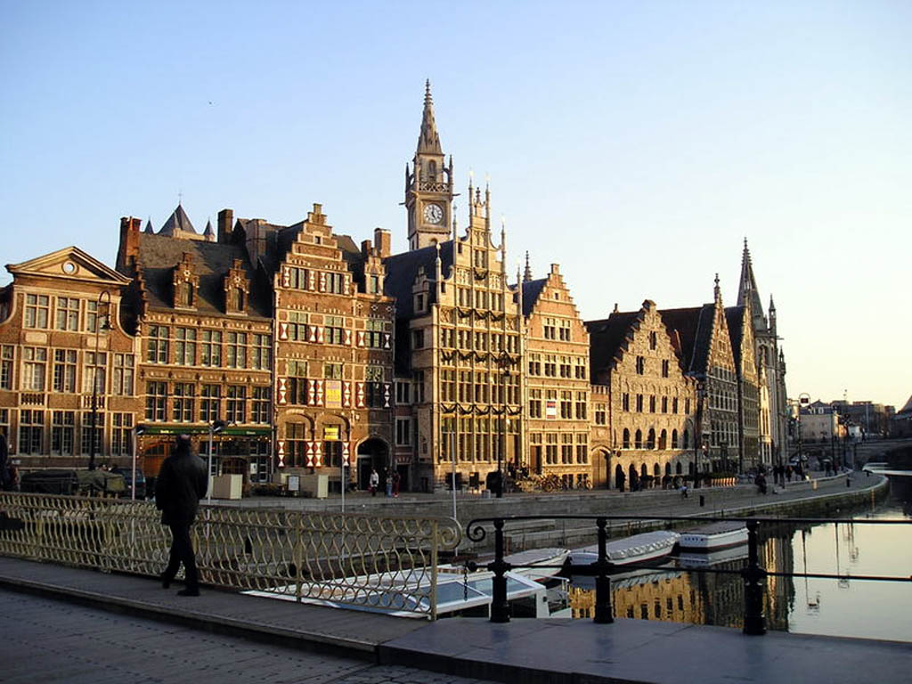
La ciudad en la denominada época moderna corresponde a mediados del siglo XV hasta el inicio de la revolución francesa en 1789.
A este periodo se le atribuye una estabilización y estancamiento de la vida urbana que interrumpió el dinamismo que se venía manejando en la baja Edad Media.

Slide 9
El estancamiento se debió a:
Luchas sociales (confrontaron a la alta y baja burguesía, a la nobleza, los campesinos y al naciente proletariado)
Periodo de incertidumbre social y político que obligó al capitalismo a huir de la ciudad y refugiarse en la tierra.
Las instituciones como el papado, el imperio y el feudalismo entran en crisis y obliga a reconstruir sus bases o desaparecer
Paralelo a la decadencia anterior se produce el surgimiento de las instituciones modernas durante el siglo XV

Slide 10
…
Predomina: expansión y auge de la economía (burguesía mercantil y financiera), monarquía autoritaria (se discute el poder de la burguesía prestamista y la antigua nobleza)
Periodo del dominio sobre los mares que posibilitará la conquista y la colonización de nuevos territorios. ÉSTOS SE CONVIRTIERON EN MERCADOS PARA LOS PRODUCTOS DE LA INDUSTRIA Y COMERCIO EUROPEO

Slide 11
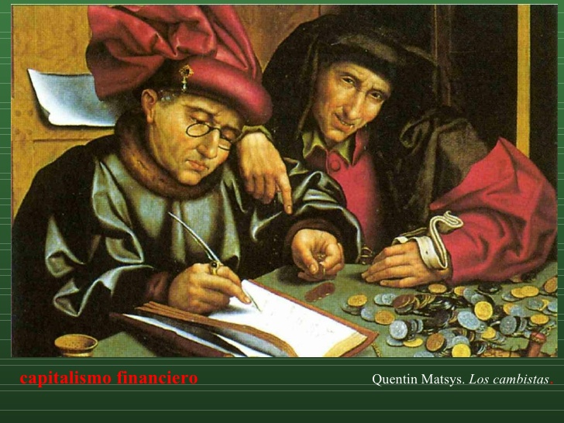
Paralelo al estancamiento de la ciudad surgen:
Instituciones modernas las cuales habían regido desde el siglo XV.
Lo cual se expresa en la consolidación y expansión de la economía
Predominio económico de la burguesía mercantil y financiera
https://www.google.com.mx/search?q=capitalismo+del+siglo+xvi+en+europa&espv=2&biw=1366&bih=662&source=lnms&tbm=isch&sa=X&ved=0ahUKEwjI_tTdqtPPAhWB4CYKHZ47BfAQ_AUIBigB#imgdii=sX-fd5pUn4Uq2M%3A%3BsX-fd5pUn4Uq2M%3A%3BoJ2juBVwDnAZJM%3A&imgrc=sX-fd5pUn4Uq2M%3A

Slide 12
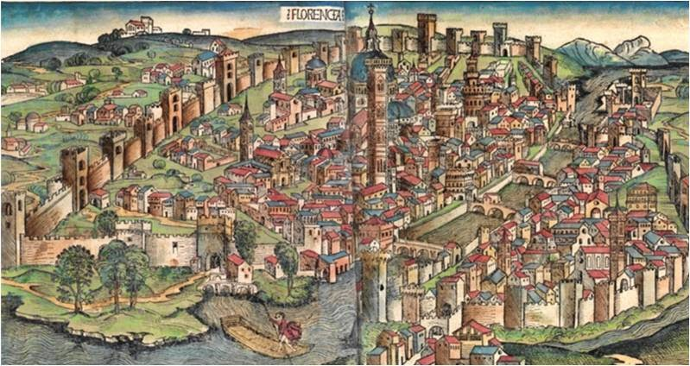
También hubo aumento de la población
En el siglo XVI Europa contaba con 80 millones de habitantes, en el siglo XVII había aumentado a cien millones y en el siglo XVIII la población fluctuaba entre los 110 y 120 millones.
En los inicios de la edad moderna la población era, en su mayoría, rural
https://www.google.com.mx/search?q=capitalismo+del+siglo+xvi+en+europa&espv=2&biw=1366&bih=662&source=lnms&tbm=isch&sa=X&ved=0ahUKEwjI_tTdqtPPAhWB4CYKHZ47BfAQ_AUIBigB#imgdii=Yh6bMVUsplcLVM%3A%3BYh6bMVUsplcLVM%3A%3BYcOyLIaWp1bzLM%3A&imgrc=Yh6bMVUsplcLVM%3A

Slide 13
La edad moderna tuvo también:
Etapas de guerra y pactos
Nuevas manifestaciones culturales
Surgimiento de una nueva mentalidad dada por la aparición del Renacimiento, el Humanismo y el Protestantismo

Slide 14
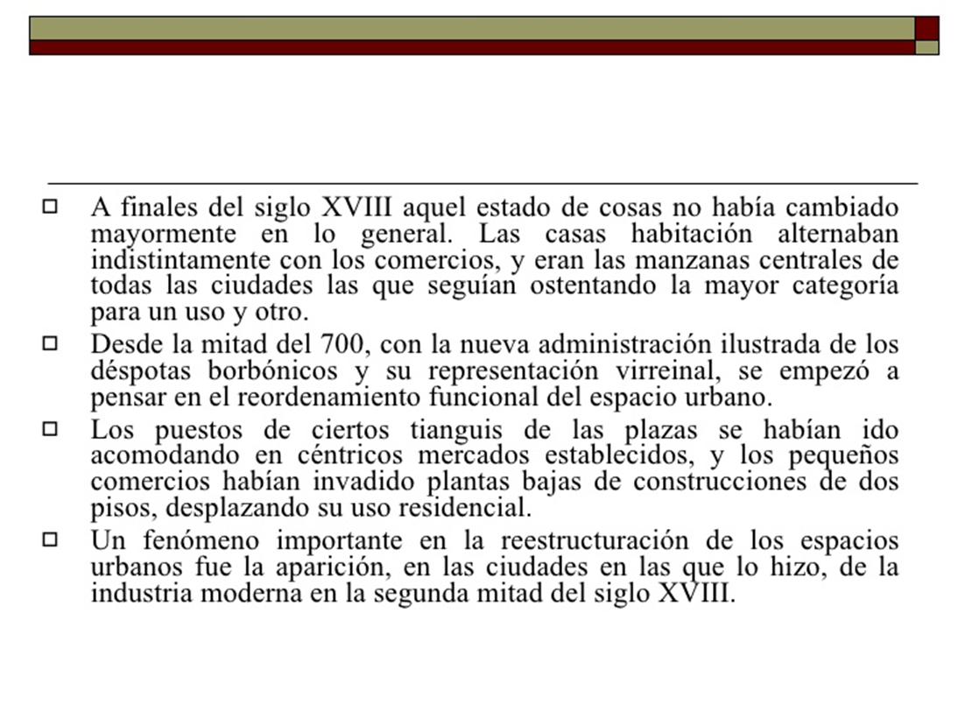
https://www.google.com.mx/search?q=LA+CIUDAD+moderna+siglo+XVIII+y+XIX&rlz=1C1KYPA_enMX613MX614&espv=2&biw=1600&bih=799&source=lnms&tbm=isch&sa=X&ved=0ahUKEwio2ajDu4LPAhXC0iYKHa44BlwQ_AUIBigB#imgdii=6FLHCA2vfARf8M%3A%3B6FLHCA2vfARf8M%3A%3B6xyW-SC075WzxM%3A&imgrc=6FLHCA2vfARf8M%3A

Slide 15
Grandes descubrimientos geográficos
Plena libertad para comercializar por mar, particularmente países como Inglaterra y Francia (siglo XVIII)
A finales del siglo XVIII está en auge el capitalismo y empieza una nueva forma de organización económica basada en la superación de producción artesanal y gremial
Todo el contexto anterior cómo se reflejó en las ciudades del siglo XVII, XVII y XVIII

Slide 16
Parte 2: Ciudad moderna y ciudad comercial

Slide 17
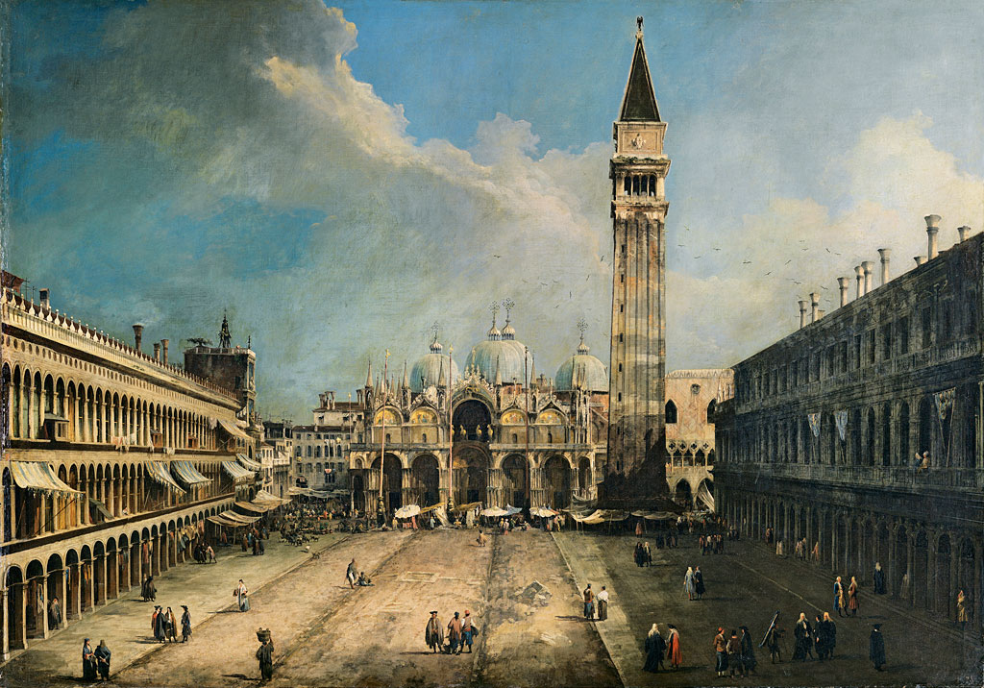
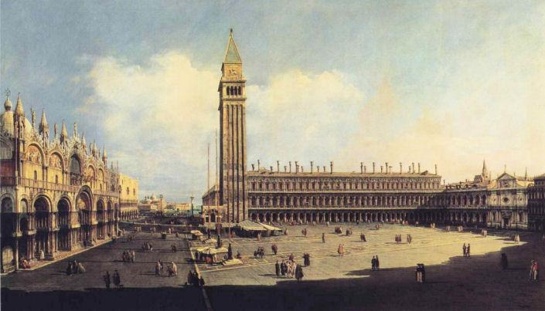
Del siglo XV al XVIII se asiste a un proceso lento de conformación urbana
https://www.google.com.mx/search?q=capitalismo+del+siglo+xvi+en+europa&espv=2&biw=1366&bih=662&source=lnms&tbm=isch&sa=X&ved=0ahUKEwjI_tTdqtPPAhWB4CYKHZ47BfAQ_AUIBigB#tbm=isch&q=ciudades+del+siglo+xviii+europa&imgrc=XeHV7qA3wvTrzM%3A
https://www.google.com.mx/search?q=capitalismo+del+siglo+xvi+en+europa&espv=2&biw=1366&bih=662&source=lnms&tbm=isch&sa=X&ved=0ahUKEwjI_tTdqtPPAhWB4CYKHZ47BfAQ_AUIBigB#tbm=isch&q=ciudades+del+siglo+xviii+europa&imgdii=XeHV7qA3wvTrzM%3A%3BXeHV7qA3wvTrzM%3A%3BC82VWBzY0WpSJM%3A&imgrc=XeHV7qA3wvTrzM%3A
El nuevo urbanismo se desarrolla al parejo que el capitalismo mercantil .
La arquitectura del gótico (edad medieval) se mezcla con el neogótico

Slide 18
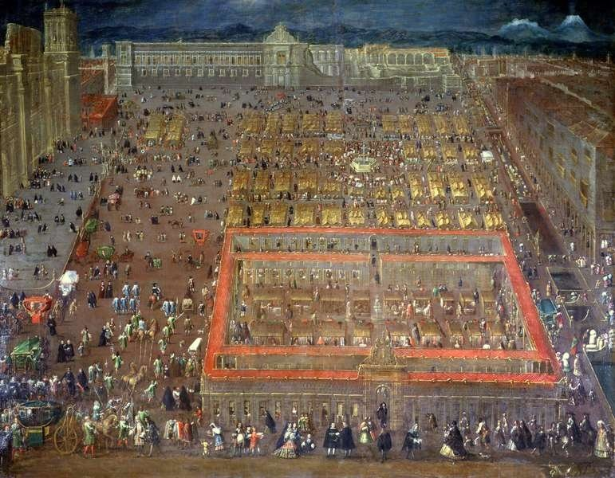
El urbanismo de estos siglos aprovechó:
El trazado de las antiguas calles de la época romana y la época medieval para crear nuevas construcciones, persiguiendo objetivos económicos y estéticos.
Por ejemplo, el urbanismo italiano aportó un nuevo tipo de plaza como un nuevo plan de ciudad. Éste contenía la iglesia, el palacio del soberano y el teatro. Fue creado con fines racionales.

Slide 19
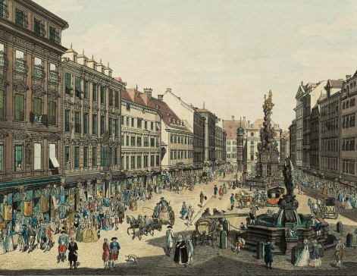
Acorde con las necesidades del nuevo orden económico que emerge, la traza de las ciudades procura una mejor circulación

Slide 20
Según Lezama, el verdadero urbanismo surge en el siglo XVIII
Surge una preocupación por lo urbano
La ciudad deja de ser pensada como objeto ornamental
Se desarrolla una orientación para resolver los problemas de la circulación y del trazado de las calles así como la manera de crear espacios públicos

Slide 21
Ya no se trata de buscar la estética de la ciudad sino la funcionalidad de la misma, al respecto lezama dice:
“Acorde con las necesidades del nuevo orden económico que emerge, la traza de las ciudades procura una mejor circulación, para lo cual construyen grandes avenidas que provocan distorsiones en las antiguas formas de vida. a lo largo de estas avenidas se ubican los principales comercios…en el siglo XVIII empiezan a surgir los jardines públicos, emergiendo el espacio abierto como ámbito de recreación de la ciudad”… (2003: 101)

Slide 22
La ciudad moderna-comercial tiene su auge en el siglo XVIII y se expande hasta el XIX
La ciudad en esta época se preocupa más por la utilidad y lucro económico que por la estética.
Por ejemplo la vivienda para el siglo XVIII se aglomera en espacios reducidos en las grandes ciudades europeas. La oferta de vivienda no logra satisfacer la demanda, una de las razones de ésta última es la migración de lo rural a las grandes ciudades.

Slide 23
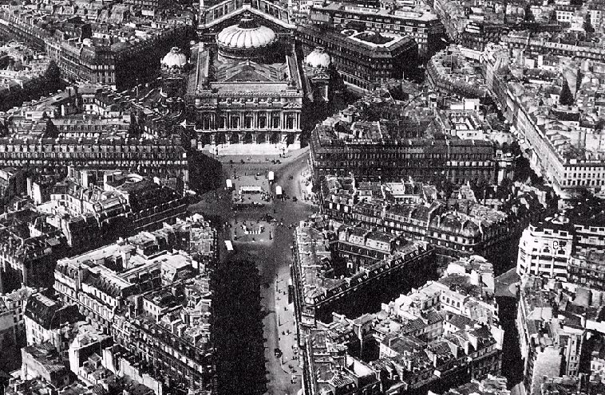
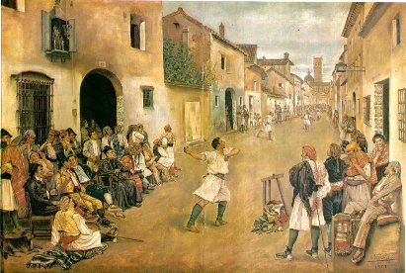
Vivienda
Ciudad

Slide 24
Parte 3. la ciudad industrial siglo xix

Slide 25
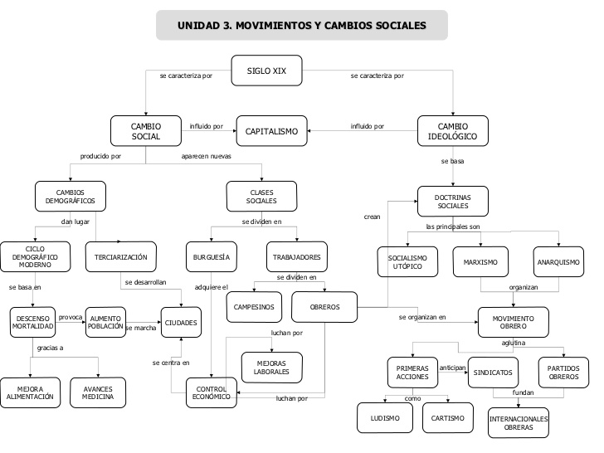
https://www.google.com.mx/search?q=LA+CIUDAD+moderna+siglo+XVIII+y+XIX&rlz=1C1KYPA_enMX613MX614&espv=2&biw=1600&bih=799&source=lnms&tbm=isch&sa=X&ved=0ahUKEwio2ajDu4LPAhXC0iYKHa44BlwQ_AUIBigB#imgdii=j-zmMnILM4IpVM%3A%3Bj-zmMnILM4IpVM%3A%3BCd0smj9w6ojxvM%3A&imgrc=j-zmMnILM4IpVM%3A

Slide 26
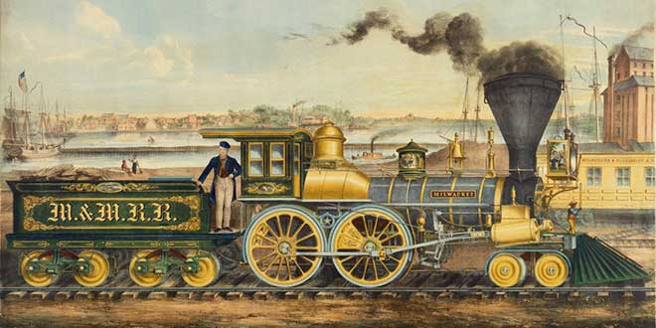
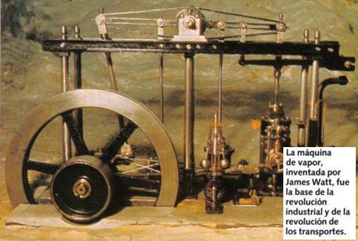
El contexto: La revolución industrial
Sin el avance de la ciencia hubiera sido imposible la revolución de los procesos productivos
https://www.google.com.mx/search?q=vivienda+del+siglo+XVIII+europa&espv=2&biw=1366&bih=662&source=lnms&tbm=isch&sa=X&ved=0ahUKEwjagPu-59PPAhVCLyYKHcVuBG0Q_AUIBigB#tbm=isch&q=revolucion+industrial&imgdii=3PMvMxKGGuH6pM%3A%3B3PMvMxKGGuH6pM%3A%3BzBKxIQGZAvZ_XM%3A&imgrc=3PMvMxKGGuH6pM%3A
https://www.google.com.mx/search?q=vivienda+del+siglo+XVIII+europa&espv=2&biw=1366&bih=662&source=lnms&tbm=isch&sa=X&ved=0ahUKEwjagPu-59PPAhVCLyYKHcVuBG0Q_AUIBigB#tbm=isch&q=revolucion+industrial&imgrc=3PMvMxKGGuH6pM%3A

Slide 27
La revolución industrial hizo nacer a la gran industria:
Nuevas herramientas de trabajo
Maquinaria novedosa
Organización del trabajo diferente
Del taller se pasó a la fábrica

Slide 28
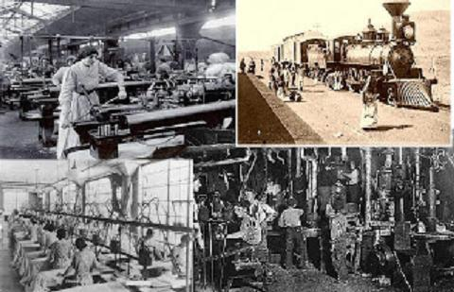
La organización del trabajo se modifica: los ritmos, tiempos y organización de la jornada laboral cambian
https://www.google.com.mx/search?q=vivienda+del+siglo+XVIII+europa&espv=2&biw=1366&bih=662&source=lnms&tbm=isch&sa=X&ved=0ahUKEwjagPu-59PPAhVCLyYKHcVuBG0Q_AUIBigB#tbm=isch&q=localizaci%C3%B3n+industrial+siglo+XIX+europa&imgdii=baa0GtPYGSESRM%3A%3Bbaa0GtPYGSESRM%3A%3BzVfE9tw0yxMfhM%3A&imgrc=baa0GtPYGSESRM%3A

Slide 29
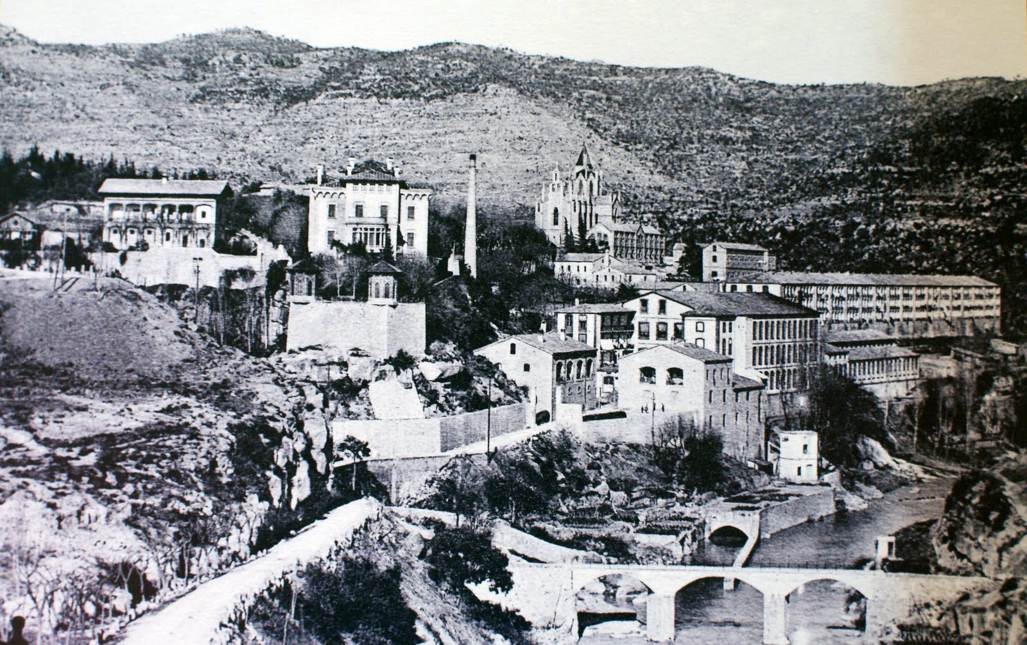
Lo anterior hizo surgir una ciudad territorial y socialmente distinta
La localización industrial se independiza
https://www.google.com.mx/search?q=vivienda+del+siglo+XVIII+europa&espv=2&biw=1366&bih=662&source=lnms&tbm=isch&sa=X&ved=0ahUKEwjagPu-59PPAhVCLyYKHcVuBG0Q_AUIBigB#tbm=isch&q=localizaci%C3%B3n+industrial+siglo+XIX+europa&imgdii=baa0GtPYGSESRM%3A%3Bbaa0GtPYGSESRM%3A%3BBhkyWtCeXBe5yM%3A&imgrc=baa0GtPYGSESRM%3A

Slide 30
Ahora los rasgos esenciales de la ciudad son:
La fábrica
La vía férrea
El tugurio

Slide 31
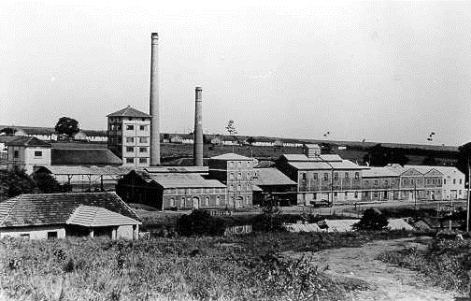
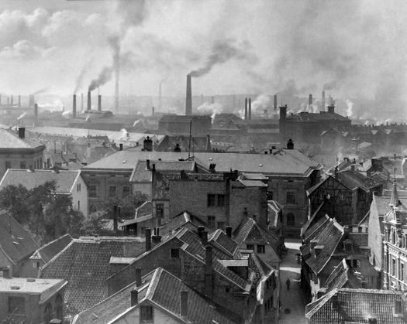
https://www.google.com.mx/search?q=LA+CIUDAD+moderna+siglo+XVIII+y+XIX&rlz=1C1KYPA_enMX613MX614&espv=2&biw=1600&bih=799&source=lnms&tbm=isch&sa=X&ved=0ahUKEwio2ajDu4LPAhXC0iYKHa44BlwQ_AUIBigB#tbm=isch&tbs=rimg%3ACUF_1qOi8RNCPIjhZQ42LOYKvyaXR5l2TQUZRxJLRI0ppaLIdVC_17H_1cKqCgylAjdPQo5R9S_1iiPfUNFT8GEmRJS8kCoSCVlDjYs5gq_1JEUQYPRxhuV2QKhIJpdHmXZNBRlERQLfaVNrBXMYqEgnEktEjSmloshGQ2b3x6Q1HeSoSCR1UL_1sf9wqoEXvSydfE_1g6aKhIJKDKUCN09CjkR3pGo6E6GPHQqEglH1L-KI99Q0RFN--wiQNMmUCoSCVPwYSZElLyQEZXQb_1kMJlcL&q=LA%20CIUDAD%20moderna%20siglo%20XVIII%20y%20XIX&imgrc=BjQE4flvQWy71M%3A
https://www.google.com.mx/search?q=LA+CIUDAD+moderna+siglo+XVIII+y+XIX&rlz=1C1KYPA_enMX613MX614&espv=2&biw=1600&bih=799&source=lnms&tbm=isch&sa=X&ved=0ahUKEwio2ajDu4LPAhXC0iYKHa44BlwQ_AUIBigB#tbm=isch&tbs=rimg%3ACUF_1qOi8RNCPIjhZQ42LOYKvyaXR5l2TQUZRxJLRI0ppaLIdVC_17H_1cKqCgylAjdPQo5R9S_1iiPfUNFT8GEmRJS8kCoSCVlDjYs5gq_1JEUQYPRxhuV2QKhIJpdHmXZNBRlERQLfaVNrBXMYqEgnEktEjSmloshGQ2b3x6Q1HeSoSCR1UL_1sf9wqoEXvSydfE_1g6aKhIJKDKUCN09CjkR3pGo6E6GPHQqEglH1L-KI99Q0RFN--wiQNMmUCoSCVPwYSZElLyQEZXQb_1kMJlcL&q=LA%20CIUDAD%20moderna%20siglo%20XVIII%20y%20XIX&imgdii=BjQE4flvQWy71M%3A%3BBjQE4flvQWy71M%3A%3BRro4-R0wDhdsZM%3A&imgrc=BjQE4flvQWy71M%3A

Slide 32
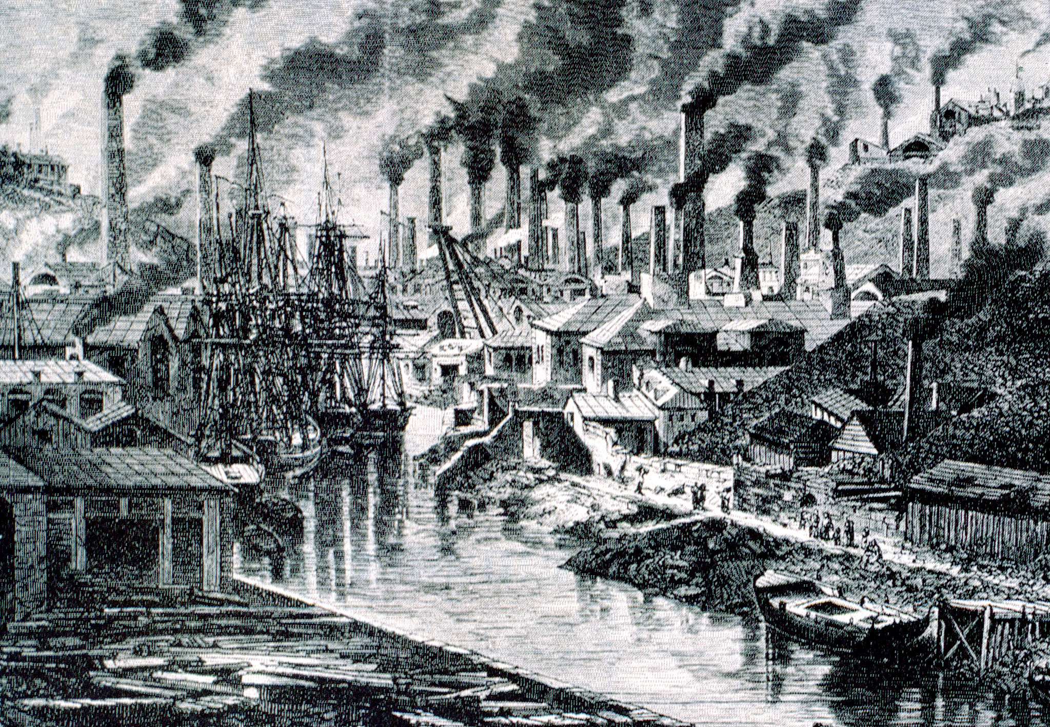
Las fábricas buscan las orillas de los ríos.
Problemas de contaminación y
Hacinamiento
https://www.google.com.mx/search?q=vivienda+del+siglo+XVIII+europa&espv=2&biw=1366&bih=662&source=lnms&tbm=isch&sa=X&ved=0ahUKEwjagPu-59PPAhVCLyYKHcVuBG0Q_AUIBigB#tbm=isch&q=localizaci%C3%B3n+industrial+siglo+XIX+europa&imgdii=baa0GtPYGSESRM%3A%3Bbaa0GtPYGSESRM%3A%3BKqhxzYZeFovKsM%3A&imgrc=baa0GtPYGSESRM%3A

Slide 33
Los grandes problemas creados por el nacimiento de la ciudad industrial dieron lugar al surgimiento, por una parte de una utopía urbana. Dio origen a creación de ciudades ideales. Pensadas como soluciones.

Slide 34
También surgieron, según Lezama (2003)
La demolición de la ciudad antigua. Desaparición de construcciones del pasado. El diseño de una ciudad más adaptada a las necesidades económicas y políticas de la burguesía. Por ejemplo, el papel de la obra de Haussmann
Realizar obras respetando las anteriores
Mantenimiento de la ciudad antigua y la construcción de las nuevas estructuras urbanas. Se planteó la necesidad de la ciudad jardín
Una concepción de lo urbano que pretendía resolver los problemas de la ciudad, las dificultades que presentaba la adaptación de los antiguos núcleos urbanos. Los más importantes cambios fueron:

Slide 35
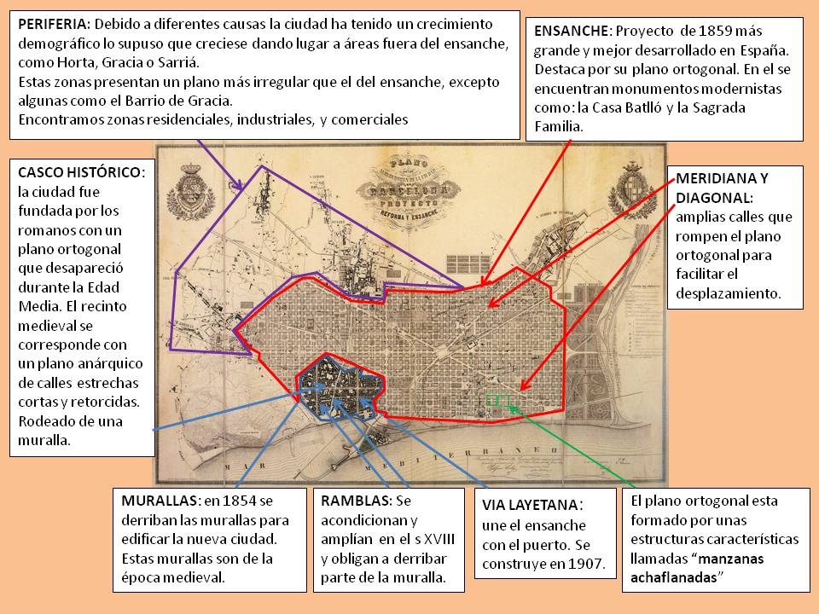
https://www.google.com.mx/search?q=LA+CIUDAD+moderna+siglo+XVIII+y+XIX&rlz=1C1KYPA_enMX613MX614&espv=2&biw=1600&bih=799&source=lnms&tbm=isch&sa=X&ved=0ahUKEwio2ajDu4LPAhXC0iYKHa44BlwQ_AUIBigB#imgdii=tTwbEY3-BBgmyM%3A%3BtTwbEY3-BBgmyM%3A%3BFcVGlmvZSWVw7M%3A&imgrc=tTwbEY3-BBgmyM%3A

Slide 36
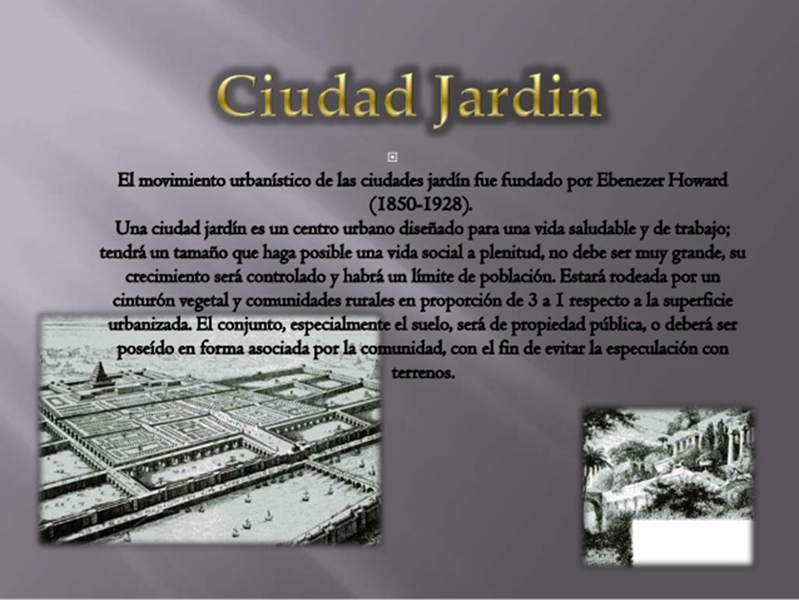
https://www.google.com.mx/search?q=LA+CIUDAD+moderna+siglo+XVIII+y+XIX&rlz=1C1KYPA_enMX613MX614&espv=2&biw=1600&bih=799&source=lnms&tbm=isch&sa=X&ved=0ahUKEwio2ajDu4LPAhXC0iYKHa44BlwQ_AUIBigB#imgrc=522AwgOpogTHAM%3A

Slide 37
La ciudad industrial, crece, principalmente en la primera parte del siglo XIX. Se convierte en un territorio hostil para la vida humana. Los progresos científicos se destinan al incremento de la producción y se deja de lado la calidad de vida de los habitantes de la ciudad.

Slide 38
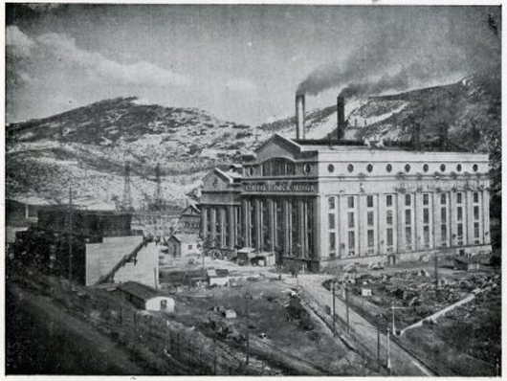
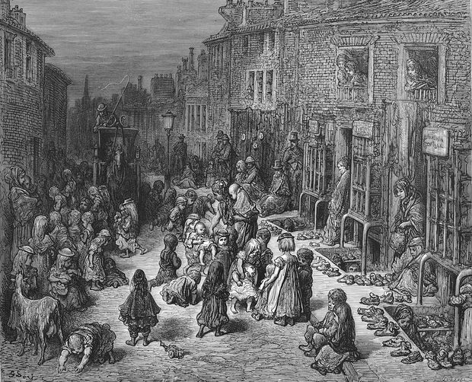
Problemas de contaminación
https://www.google.com.mx/search?q=problemas+de+la+ciudad+en+el+siglo+XIX&rlz=1C1KYPA_enMX613MX614&espv=2&biw=1600&bih=745&source=lnms&tbm=isch&sa=X&ved=0ahUKEwi_3vqf5NXPAhUFGj4KHbECBnsQ_AUIBigB#imgdii=6WbLnH-RC-5XhM%3A%3B6WbLnH-RC-5XhM%3A%3BOGMw_Qq4AwgALM%3A&imgrc=6WbLnH-RC-5XhM%3A
Problemas sociales
https://www.google.com.mx/search?q=problemas+de+la+ciudad+en+el+siglo+XIX&rlz=1C1KYPA_enMX613MX614&espv=2&biw=1600&bih=745&source=lnms&tbm=isch&sa=X&ved=0ahUKEwi_3vqf5NXPAhUFGj4KHbECBnsQ_AUIBigB#imgdii=gzYiWKhY6ADgNM%3A%3BgzYiWKhY6ADgNM%3A%3BnZK1W72qcdTltM%3A&imgrc=gzYiWKhY6ADgNM%3A

Slide 39
Emerge la figura del estado como agente de la construcción de la ciudad: emprende obras públicas, monumentales para el mejoramiento de la ciudad.
El estado dispone y reglamenta acciones de beneficio público. Efectúa obras de salubridad, vialidad, jardines públicos, legisla la sanidad, los salarios y las jornadas laborales.

Slide 40
resumiendo
La ciudad que emerge es un tanto desequilibrada desde el punto de vista territorial, pero sobre todo político y social.
Esta ciudad es la que asumen las sociedades capitalistas
Este modelo de ciudad se construye cuando la sociedad capitalista industrial se caracteriza por el mercado y la competencia

Slide 41
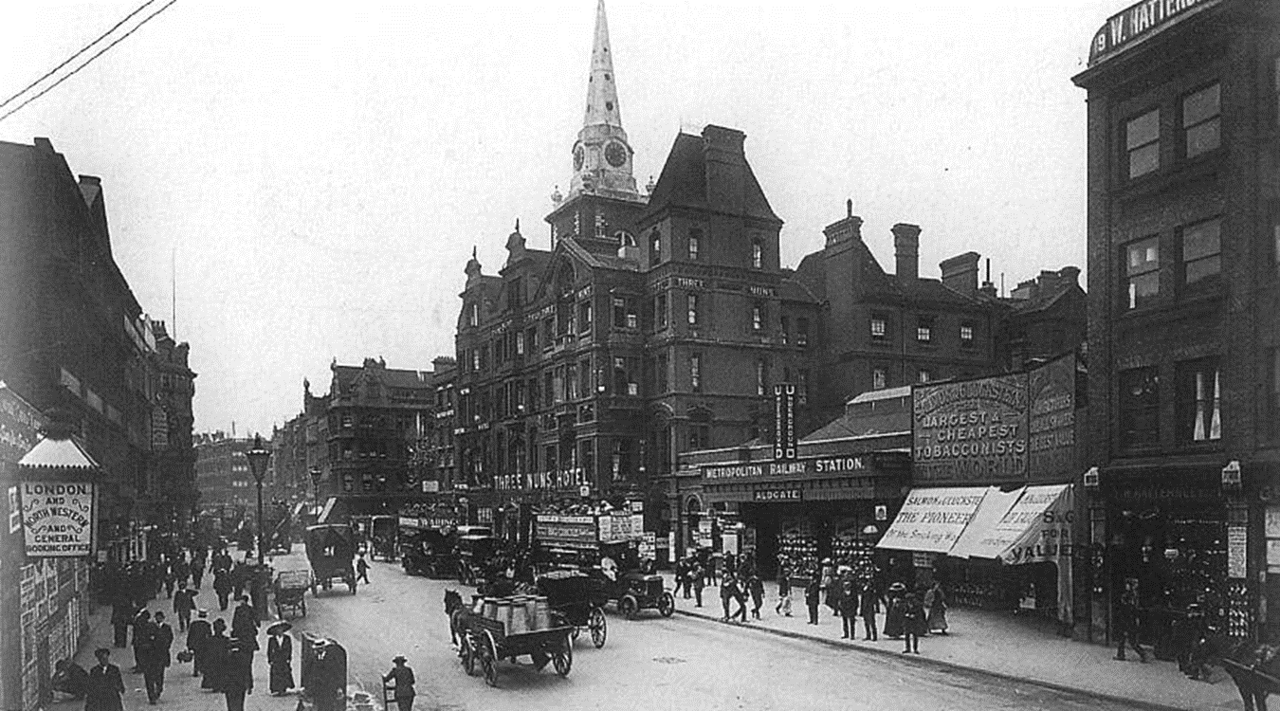
https://www.google.com.mx/search?q=LA+CIUDAD+moderna+siglo+XVIII+y+XIX&rlz=1C1KYPA_enMX613MX614&espv=2&biw=1600&bih=799&source=lnms&tbm=isch&sa=X&ved=0ahUKEwio2ajDu4LPAhXC0iYKHa44BlwQ_AUIBigB#imgdii=wv_76sOOh_58ZM%3A%3Bwv_76sOOh_58ZM%3A%3Bwr4YjR59FBnRVM%3A&imgrc=wv_76sOOh_58ZM%3A

